Slide 1
Экологический мониторинг, экологическая экспертиза, экологический контроль

Slide 2
Мониторинг окружающей среды - согласно законодательству РФ - это долгосрочные наблюдения за состоянием окружающей природной среды, ее загрязнением и происходящими в ней природными явлениями, а также оценка и прогноз состояния окружающей природной среды.
Основная цель экологического мониторинга - предупреждения критических ситуаций, вредных или опасных для здоровья людей, благополучия других живых существ, их сообществ, природных и созданных человеком объектов.

Slide 3
Сама система мониторинга не включает деятельность по управлению качеством среды, а является источником информации необходимой для принятия экологически значимых решений.
Основные задачи экологического мониторинга:
• наблюдение за источниками антропогенного воздействия;
• наблюдение за факторами антропогенного воздействия;
• наблюдение за состоянием природной среды и происходящими в ней процессами под влиянием факторов антропогенного воздействия;
• оценка фактического состояния природной среды;
• прогноз изменения состояния природной среды под влиянием факторов антропогенного воздействия и оценка прогнозируемого состояния природной среды.

Slide 4
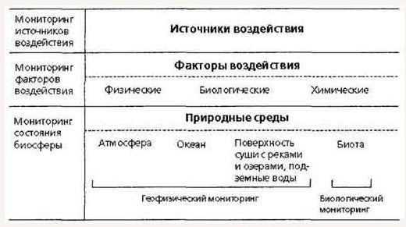
Классификация экологического мониторинга
Таким образом, экологический мониторинг включает как геофизические, так и биологические аспекты, что определяет широкий спектр методов и приемов исследований, используемых при его осуществлении.

Slide 5
Система экологического мониторинга должна накапливать, систематизировать и анализировать информацию:
• о состоянии окружающей среды;
• о причинах наблюдаемых и вероятных изменений состояния (т.е. об источниках и факторах воздействия);
• о допустимости изменений и нагрузок на среду в целом;
• о существующих резервах биосферы.
Таким образом, в систему экологического мониторинга входят наблюдения за состоянием элементов биосферы и наблюдения за источниками и факторами антропогенного воздействия.
Мониторинг включает три основных направления деятельности:
• наблюдения за факторами воздействия и состоянием среды;
• оценку фактического состояния среды;
• прогноз состояния окружающей природной среды и оценку
прогнозируемого состояния.

Slide 6
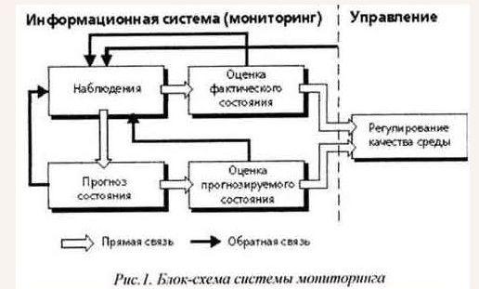

Slide 7
При разработке проекта экологического мониторинга необходима следующая информация:
• источники поступления загрязняющих веществ в окружающую природную среду - выбросы загрязняющих веществ в атмосферу промышленными, энергетическими, транспортными и другими, приводящие к выбросу в атмосферу опасных веществ и разливу жидких загрязняющих и опасных веществ и т.д.;
• переносы загрязняющих веществ - процессы атмосферного переноса; процессы переноса и миграции в водной среде;
• процессы ландшафтно-геохимического перераспределения загрязняющих веществ - миграция загрязняющих веществ по почвенному профилю до уровня грунтовых вод; миграция загрязняющих веществ по ландшафто-геохимическому сопряжению с учётом геохимических барьеров и биохимический круговорот и т.д.;
• данные о состоянии антропогенных источников загрязнения - мощность источника загрязнения и месторасположение его, условия поступления загрязнения в окружающую среду.

Slide 8
Виды мониторинга
1. В зависимости от территории, охватываемой наблюдениями, мониторинг подразделяется на три уровня:
Глобальный мониторинг - слежение за общемировыми процессами (в том числе антропогенного влияния), происходящими на всей планете.
Региональный мониторинг - слежение за процессами и явлениями в пределах какого-то одного региона, где эти процессы и явления могут отличаться и по природному характеру, и по антропогенным воздействиям от базового фона, характерного для всей биосферы. (бассейнов рек, лесных экосистем, агроэкосистем).
Локальный мониторинг - это слежение за естественными природными явлениями и антропогенными воздействиями на небольших территориях.
2. В зависимости от объекта наблюдения различают:
Базовый мониторинг - слежение за общебиосферными природными явлениями без наложения на них антропогенных влияний. Например, базовый мониторинг проводится на особо охраняемых природных территориях, практически не испытывающих локальных воздействий деятельности человека.
Импактный мониторинг - это мониторинг региональных и локальных антропогенных воздействий в особо опасных зонах.

Slide 9
Особо охраняемые природные территории — это участки земли и водного пространства, имеющие особое природоохранное, научное, культурное значение, полностью или частично изъятые из хозяйственного использования, для которых установлен режим особой охраны.
Эти территории и объекты являются главным средством сохранения биоразнообразия, т.е. устойчивости биосферы.
На землях Иркутской области функционируют особо охраняемые природные территории федерального значения:
2 государственных природных заповедника (Байкало-Ленский и Витимский), 2 заказника (Тофаларский, Красный яр), Прибайкальский национальный парк и Иркутский ботанический сад.
Они находятся в ведении Федеральной службы по надзору в сфере природопользования Министерства природных ресурсов Российской Федерации.

Slide 10
Виды ООПТ:
Заповедники — это особо охраняемые территории, являющиеся природоохранными и научно-исследовательскими организациями, учреждаемыми постановлением Правительства РФ с согласия субъекта РФ, в пределах которого они расположены.
Они имеют высший статус и наиболее строгий режим охраны, их территория полностью исключается из хозяйственного оборота.
Цель организации этих объектов — создание эталонов природных экосистем, в которых сохраняется биоразнообразие, консервация генетического фонда растительного и животного мира, организация и проведение научных исследований и экологического мониторинга.
На их территории запрещена любая хозяйственная деятельность и даже присутствие лиц, не занимающихся научной работой в заповеднике.

Slide 11
Государственные природные заказники — это особо охраняемые территории (акватории), создаваемые для сохранения или восстановления природных комплексов или их отдельных компонентов; они могут наделяться федеральным или региональным значением и иметь различный профиль, т.е. быть:
- биологическими, т. е. ботаническими или зоологическими, предназначенными для сохранения, восстановления или охраны редких и исчезающих видов растений и животных;
- палеонтологическими, предназначенными для сохранения ископаемых объектов;
- гидрологическими (речными, болотными, морскими, озерными), предназначенными для сохранения или восстановления ценных водных объектов и экосистем;
- геологическими, созданными для сохранения уникальных образцов неживой природы.

Slide 12
Национальные парки — это эколого-просветительские и научно-исследовательские учреждения федерального значения, предназначенные для использования в природоохранных, научных, культурных и просветительских целях и для регулируемого туризма.
В отличие от заповедников, эти учреждения допускают осуществление на своей территории экскурсионно-просветительской, туристической деятельности и отдыха с условием организации стоянок в строго определенных разрешенных местах.
Природные парки — это природоохранные рекреационные объекты, находящиеся в ведении субъектов РФ, которые принимают решения об их образовании. Их территории (акватории) включают природные комплексы и объекты, имеющие значительную экологическую ценность, и предназначены для использования в природоохранных, просветительских и рекреационных целях.
Памятники природы — это уникальные, невосполнимые, ценные в научном, культурном и эстетическом отношении природные комплексы и объекты.
Дендрологические парки и ботанические сады предназначены прежде всего для создания ботанических коллекций в целях сохранения разнообразия растительного мира и осуществления научной, учебной и просветительской деятельности.
Лечебно-оздоровительные местности и курортные зоны.

Slide 13
Экологический контроль и надзор

Slide 14
Экологический контроль – определенный вид деятельности государственных и общественных органов по наблюдению за состоянием окружающей природной среды, ее изменениями под влиянием хозяйственной и иной деятельности, рациональному использованию природных.
Задачи экологического контроля и надзора:
- формирование информационной базы состояния ОС
- получение достоверной информации о воздействиях и изменениях ОС
- выявление и профилактика сверхнормативного экологического ущерба
- проверка выполнения планов мероприятий по ООС и соблюдений нормативов качества ОС.

Slide 15
Контрольно-надзорная деятельность в области охраны окружающей среды
Государственный надзор
Общественный контроль
Государственные структуры
Производственный контроль
Общественные экологические организации
Экологические службы предприятия

Slide 16
В соответствии с п. 3, введенным в статью 67 Федеральным законом № 219-ФЗ, программа ПЭК должна содержать следующие сведения:
- об инвентаризации выбросов загрязняющих веществ в атмосферный воздух и их источников;
- об инвентаризации сбросов загрязняющих веществ в окружающую среду и их источников;
- об инвентаризации отходов производства и потребления и объектов их размещения;
- о подразделениях и (или) должностных лицах, отвечающих за осуществление ПЭК;
- о собственных и (или) привлекаемых испытательных лабораториях (центрах), аккредитованных в соответствии с законодательством Российской Федерации об аккредитации в национальной системе аккредитации;
о периодичности и методах осуществления ПЭК, местах отбора проб и методиках (методах) измерений.

Slide 17
Экологическая экспертиза и ОВОС

Slide 18
Оценка воздействия намечаемой хозяйственной и иной деятельности на окружающую среду (ОВОС) – процесс, способствующий принятию экологически ориентированного управленческого решения о реализации намечаемой хозяйственной и иной деятельности посредством определения возможных неблагоприятных воздействий, оценки экологических последствий, учета общественного мнения, разработки мер по уменьшению и предотвращению воздействий.
Экологическая экспертиза - установление соответствия намечаемой хозяйственной и иной деятельности экологическим требованиям и определение допустимости реализации объекта экологической экспертизы в целях предупреждения возможных неблагоприятных воздействий этой деятельности на окружающую природную среду и связанных с ними социальных, экономических и иных последствий реализации объекта экологической экспертизы.
Намечаемая хозяйственная и иная деятельность - деятельность, способная оказать воздействие на окружающую природную среду и являющаяся объектом экологической экспертизы.

Slide 19
Основные принципы оценки воздействия на окружающую среду
1. Принцип презумпции потенциальной экологической опасности любой намечаемой хозяйственной или иной деятельности.
2. Принцип обязательности проведения государственной экологической экспертизы.
3. Недопущение (предупреждение) возможных неблагоприятных воздействий на окружающую среду и связанных с ними социальных, экономических и иных последствий в случае реализации намечаемой хозяйственной и иной деятельности.
4. При проведении оценки воздействия на окружающую среду необходимо рассмотреть альтернативные варианты достижения цели намечаемой хозяйственной и иной деятельности.
5. Принцип гласности, участия общественных организаций (объединений), учета общественного мнения при проведении экологической экспертизы.
6. Принцип научной обоснованности, объективности и законности заключений экологической экспертизы.
7. Принцип достоверности и полноты информации, представляемой на экологическую экспертизу.

Slide 20
Процедура проведения ОВОС
Реализация требований к материалам оценки воздействия на окружающую среду (утверждены Приказом Минприроды России от 01.12.2020 № 999)

Slide 21
Процедура проведения ОВОС
Реализация требований к материалам оценки воздействия на окружающую среду
(утверждены Приказом Минприроды России от 01.12.2020 № 999)
Проводится предварительная оценка, в ходе которой собирается и документируются информация о планируемой деятельности, о состоянии окружающей среды, о возможных воздействиях
Проводятся исследования по оценке воздействия на окружающую среду (ОВОС)
Формируются предварительные материалы ОВОС по результатам исследований с учетом альтернатив
Подготавливается и представляется в органы государственной власти и (или) местного самоуправления уведомление о проведении общественных обсуждений предварительных материалов ОВОС
Проводятся общественные обсуждения по объекту
Анализируются и учитываются замечания, предложения и информация, поступившие от общественности
Формируются окончательные материалы ОВОС и утверждаются заказчиком
На основании окончательных материалов ОВОС подготавливается обосновывающая документация по планируемой деятельности, в том числе на ГЭЭ

Slide 22
Формы информирования общественности
простое информирование со сбором замечаний и предложения (для объектов ГЭЭ, по которым получено отрицательное заключение ГЭЭ или корректировка по замечания ГГЭ, а также для объектов, не относящихся к I-III категории НВОС и объектов, не являющихся объектами ГЭЭ)
Информирование общественности
с указанием места размещения материалов для ознакомления
опрос (сбор замечаний и предложений общественности в форме опросных листов и оформление протокола опроса в течение 5 рабочих дней после окончания)
общественные слушания (проводятся общественные слушания, оформляются регистрационные листы, а также протокол в течение 5 рабочих дней после завершения)
иная форма общественных обсуждений

Slide 23
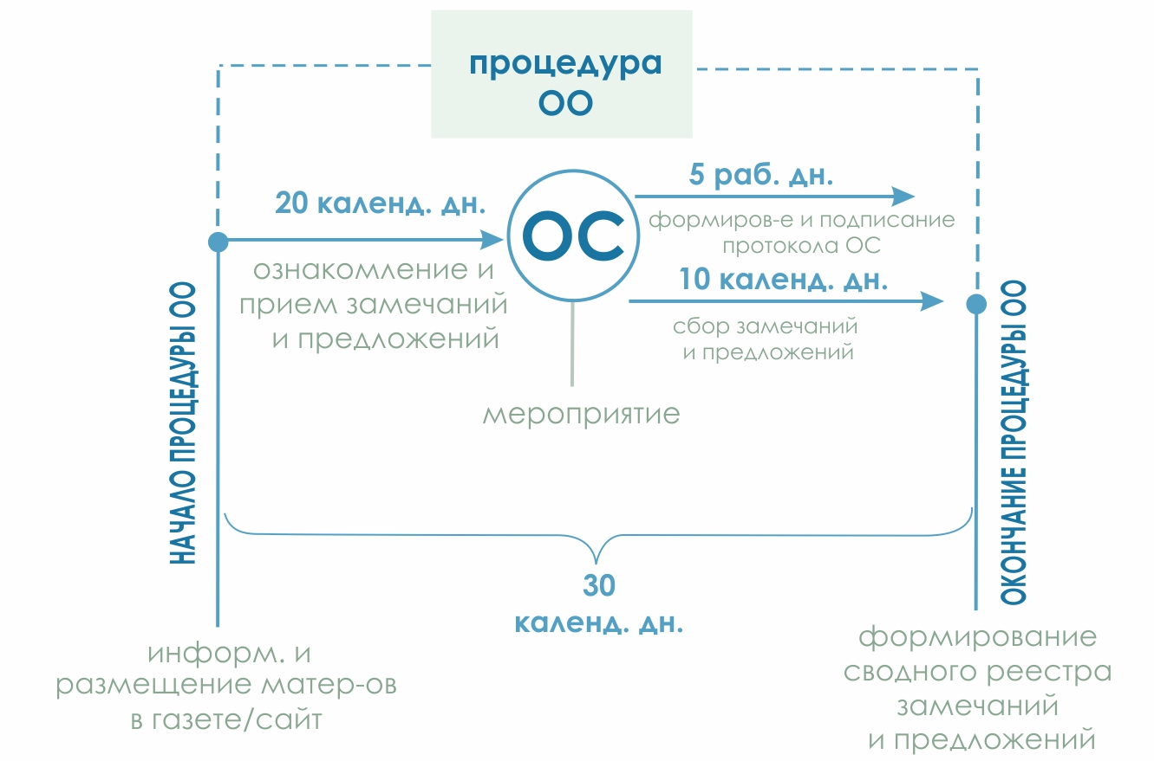
Процедура проведения общественных обсуждений (в форме слушаний)
Уведомление
3 календ. дня

Slide 24
Результатами ОВОС являются:
информация о характере и масштабах воздействия на окружающую среду намечаемой деятельности, альтернативах ее реализации, оценке экологических и связанных с ними социально-экономических и иных последствий этого воздействия и их значимости, о возможности минимизации воздействий;
выявление и учет общественных предпочтений при принятии заказчиком решений, касающихся намечаемой деятельности;
- решения заказчика по определению альтернативных вариантов реализации намечаемой деятельности (в том числе о месте размещения объекта, о выборе технологий и иных) или отказа от нее, с учетом результатов проведенной оценки воздействия на окружающую среду.

Slide 25
Федеральный закон от 10.01.2002 N 7-ФЗ "Об охране окружающей среды»
Глава VI. Оценка воздействия на окружающую среду и экологическая экспертиза
Статья 32. Проведение оценки воздействия на окружающую среду
1. Оценка воздействия на окружающую среду проводится в отношении планируемой хозяйственной и иной деятельности, которая может оказать прямое или косвенное воздействие на окружающую среду, независимо от организационно-правовых форм собственности юридических лиц и индивидуальных предпринимателей.
2. Требования к материалам оценки воздействия на окружающую среду устанавливаются федеральными органами исполнительной власти, осуществляющими государственное управление в области охраны окружающей среды.
Оценка воздействия на окружающую среду проводится для намечаемой хозяйственной и иной деятельности, обосновывающая документация которой подлежит экологической экспертизе в соответствии с Федеральным законом от 23.11.95 г. N 174-ФЗ "Об экологической экспертизе".

Slide 26
Статья 33. Экологическая экспертиза
Экологическая экспертиза проводится в целях установления соответствия документов и (или) документации, обосновывающих планируемую хозяйственную и иную деятельность, требованиям в области охраны окружающей среды.
2. Порядок проведения экологической экспертизы устанавливается федеральным законом об экологической экспертизе.
Объект экспертизы – это документы предпроектные, проектные и
предплановые.
Экологическая экспертиза (ЭЭ) является одной из основных процедур
экологического сопровождения планируемой хозяйственной деятельности.
В Российской Федерации осуществляются государственная экологическая экспертиза (федерального уровня и регионального уровня) и общественная экологическая экспертиза.
Срок проведения ГЭЭ составляет (дни):
- для простых объектов – 30;
- для объектов средней сложности – 60;
- для сложных объектов – 90

Slide 27
Федеральный закон от 23 ноября 1995 г.
№ 174-ФЗ «Об экологической экспертизе»
Принципы проведения ЭЭ (ст. 3 № 174-ФЗ):
- презумпция потенциальной экологической опасности;
- обязательность проведения государственной ЭЭ;
- комплексность ОВОС;
- обязательность учета требований экологической безопасности;
- достоверность и полнота информации;
- независимость экспертов ЭЭ;
- научная обоснованность, объективность и законность заключений ЭЭ;
- гласность;
ответственность участников ЭЭ.
Согласно постановлению Правительства РФ от 30 июля 2004 г.
№ 400 уполномоченным государственным органом в области ЭЭ является Федеральная служба по надзору в сфере природопользования.

Slide 28
Статья 11. Объекты государственной экологической экспертизы федерального уровня:
1) проекты нормативно-технических и инструктивно-методических документов в области охраны окружающей среды;
2) проекты федеральных целевых программ, предусматривающих строительство и эксплуатацию объектов, оказывающих воздействие на окружающую среду;
3) проекты соглашений о разделе продукции;
4) материалы обоснования лицензий на осуществление отдельных видов деятельности, оказывающих негативное воздействие на окружающую среду;
5) проекты технической документации на новые технику, технологию, использование которых может оказать воздействие на окружающую среду;
6) материалы комплексного экологического обследования участков территорий, обосновывающие придание этим территориям правового статуса зоны экологического бедствия или зоны чрезвычайной экологической ситуации;

Slide 29
7) объекты государственной экологической экспертизы, указанные в Федеральном законе от 17 декабря 1998 года № 191-ФЗ "Об исключительной экономической зоне Российской Федерации«;
8) объект государственной экологической экспертизы по истечения срока действия положительного заключения ГЭЭ или внесения изменений в документацию.
Перечень объектов социальной инфраструктуры, проектная документация на строительство, реконструкцию не является объектом государственной экологической экспертизы
1. Объекты капитального строительства (далее - объекты), предназначенные для размещения дошкольных образовательных организаций, общеобразовательных организаций, профессиональных образовательных организаций, образовательных организаций высшего образования, организаций дополнительного образования детей и взрослых, организаций дополнительного профессионального образования.

Slide 30
2. Объекты, предназначенные для размещения больниц (в том числе детских), больниц скорой медицинской помощи, участковых больниц, специализированных больниц (в том числе по профилю медицинской помощи), а также специализированных больниц государственной и муниципальной систем здравоохранения, родильных домов, фельдшерско-акушерских пунктов, госпиталей, медико-санитарных частей, в том числе центральных, домов (больниц) сестринского ухода, хосписов, диспансеров, амбулаторий, в том числе врачебных, поликлиник, в том числе детских, женских консультаций, домов ребенка, в том числе специализированных, молочных кухонь, специализированных медицинских центров, в том числе детских, медицинских организаций скорой медицинской помощи и переливания крови.
3. Объекты, предназначенные для приема, отправки воздушных судов санитарной авиации (при наличии взлетно-посадочной полосы длиной менее 2100 метров).

Slide 31
4. Объекты, предназначенные для размещения специальных домов для одиноких престарелых, специальных домов-интернатов, в том числе для престарелых, домов-интернатов (пансионатов), в том числе детских, малой вместимости, для престарелых и инвалидов, ветеранов Великой Отечественной войны, ветеранов боевых действий на территории СССР, на территории Российской Федерации и территориях других государств, ветеранов военной службы, ветеранов труда, домов милосердия, домов ночного пребывания.
5. Объекты специализированного жилищного фонда.
6. Объекты, предназначенные для размещения музеев, выставочных залов, художественных галерей, домов культуры, библиотек, читальных залов, медиатек, театров, филармоний, концертных залов, планетариев.
7. Площадки для занятий физической культурой и спортом на открытом воздухе, оборудованные площадки для занятий спортом.

Slide 32
8. Многоквартирные дома жилого назначения, жилые дома блокированной застройки, подключенные к сетям инженерно-технического обеспечения.
9. Административные здания, предназначенные для размещения органов государственной власти и органов местного самоуправления, судов, организаций, непосредственно обеспечивающих их деятельность, многофункциональных центров государственных и муниципальных услуг.
10. Объекты, предназначенные для размещения подразделений аварийно-спасательных служб.
11. Объекты капитального строительства, предназначенные для наблюдений за физическими и химическими процессами, происходящими в окружающей среде, определения ее гидрометеорологических, агрометеорологических и гелиогеофизических характеристик, состояния подземных вод, экзогенных и эндогенных геологических процессов, уровня загрязнения атмосферного воздуха, почв, водных объектов, в том числе по гидробиологическим показателям, и околоземного космического пространства.
12. Здания и сооружения, используемые в области гидрометеорологии и смежных с ней областях (доплеровские метеорологические радиолокаторы, гидрологические посты) и при осуществлении государственного мониторинга состояния недр.
13. Объекты, являющиеся объектами культурного наследия.

Slide 33
Статья 12. Объекты государственной экологической экспертизы регионального уровня
1) проекты нормативно-технических и инструктивно-методических документов в области охраны окружающей среды, утверждаемых органами государственной власти субъектов Российской Федерации;
2) проекты целевых программ субъектов Российской Федерации, предусматривающих строительство и эксплуатацию объектов, оказывающих воздействие на окружающую среду, в части размещения таких объектов с учетом режима охраны природных объектов;
3) объект государственной экологической экспертизы регионального уровня и ранее получивший положительное заключение государственной экологической экспертизы, в случае:
- доработки такого объекта по замечаниям проведенной ранее ГЭЭ;
- реализации такого объекта с отступлениями от документации и (или) в случае внесения изменений в указанную документацию;
- истечения срока действия положительного заключения государственной экологической экспертизы;
- внесения изменений в документацию, на которую имеется положительное заключение государственной экологической экспертизы.

Slide 34
Статья 20. Общественная экологическая экспертиза
Общественная экологическая экспертиза организуется и проводится по инициативе граждан и общественных организаций (объединений), а также по инициативе органов местного самоуправления общественными организациями (объединениями), основным направлением деятельности которых в соответствии с их уставами является охрана окружающей среды, в том числе организация и проведение экологической экспертизы, и которые зарегистрированы в порядке, установленном законодательством Российской Федерации.
Статья 21. Объекты общественной экологической экспертизы
Общественная экологическая экспертиза может проводиться в отношении объектов, указанных в статьях 11 и 12 настоящего Федерального закона, за исключением объектов экологической экспертизы, сведения о которых составляют государственную, коммерческую и (или) иную охраняемую законом тайну.

Slide 35
Процедура проведения ГЭЭ
Приказом МПР РФ от 31 июля 2020 года N 923 утвержден Административный регламент Федеральной службы по надзору в сфере природопользования по предоставлению государственной услуги по организации и проведению государственной экологической экспертизы федерального уровня.
Подача комплекта документов на ГЭЭ
Регистрация запроса- 1 рабочий день
проверка комплектности, вынесение счёта на оплату - 7 календарных дней
время на оплату счёта - 30 календарных дней
приказ о проведении ГЭЭ - 15 календарных дней после оплаты
Процедура ГЭЭ – 2 месяца
Продление процедуры ГЭЭ (при необходимости) – 1 месяц
Заключе-ние ГЭЭ

